Slide 1
Вопросы
Вариант 1
1. Основными элементами программы являются . . .
2. Записать объявление целочисленной переменной a, присвоив ей начальное значение 5
Вариант 2
1. Какие базовые типы данных определяет стандарт языка С/С++ ?
2. Записать объявление вещественной переменной b, присвоив ей начальное значение 5.2
Вариант 3
1. К базовым типам данных могут применяться модификаторы . . .
2. Записать эквиваленты операций a+=x; b/=2

Slide 2
Основными элементами программы являются:
директивы препроцессора #include
директива препроцессора using namespace
заголовок функции int main()
тело функции, ограниченное символами { и }
«Изучение языка C++ является приключением, ведущим к открытиям». - Стивен Прата, «Язык С++. Лекции и упражнения»
Стандарт определяет пять базовых типов данных:
int – целочисленный тип, целое число;
float – вещественное число одинарной точности с плавающей точкой;
double – вещественное число двойной точности с плавающей точкой;
char – символьный тип для определения одного символа;
void – тип без значения.

Slide 3
Некоторые операции языка C++
Инкремент – увеличение на единицу,
декремент – уменьшение на единицу
Префиксный инкремент/декремент означает, что вначале значение переменой увеличивается/уменьшается на единицу, а затем выполняется операция
Постфиксный инкремент/декремент означает, что изменение переменной на единицу производится после выполнения операции
a = b + x++ вначале вычисляется выражение, а затем x увеличивается на единицу
b=2; x=3: a=5; b=2; x=4
a = b + ++x вначале x увеличивается на единицу, а затем вычисляется выражение
b=2; x=3: a=6; b=2; x=4

Slide 4
Некоторые операции языка C++
Комбинированное присвоение
это сокращенная запись операции присвоения суммы, разности, произведения и т.д.
a += x эквивалентно a = a + x
a *= x эквивалентно a = a * x
a /= x эквивалентно a = a / x
a -= x эквивалентно a = a - x
a %= x эквивалентно a = a % x; % - остаток от деления
a=7; x=3; a%x=1
Направление ⇦ «справа налево» означает, что для выражения a = b = 2.5
вначале выполнится присвоение значения 2.5 переменной b, а затем значение переменной b будет присвоено переменной a.
Приоритеты выполнения:
сначала *= /=
затем %= += -=

Slide 5
пример простейшей программы:
#include <iostream> // стандартный модуль C++
#include <stdio.h> // стандартный модуль C
using namespace std; // пространство имен
int main()
{
setlocale(LC_ALL,"Russian");
float r,h,V; // объявление переменных
const float pi=3.14159;
cout<<"РАСЧЕТ ОБЪЕМА КОНУСА"<<endl;
// вывод и ввод
cout<<"введите радиус: "; cin>>r;
cout<<"введите высоту: "; cin>>h;
V=(1./3.)*pi*r*r*h; // собственно вычисление
cout<<"объем равен: "<<V;// вывод значения V
getchar(); // ожидание ввода любого символа
return 0; // возвращаемое функцией значение
}

Slide 6
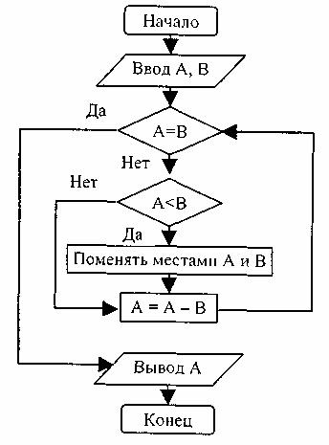
наибольший общий делитель
задать два числа;
если числа равны, то взять любое из них в качестве ответа и остановиться, в противном случае продолжить выполнение алгоритма;
определить большее из чисел;
заменить большее из чисел разностью большего и меньшего из чисел;
повторить алгоритм с шага 2.

Slide 7
// расчет НОД
#include <iostream>
#include <stdio.h>
using namespace std;
int main()
{
int a, b, d;
cout << "a,b: ");
cin >> a >> b;
while (a!=b)
{ if (a>b) a=a-b;
else b=b-a; }
d=a;
cout <<"NOD="<<d<<"\n";
getchar(); getchar();
return 0;
}
// расчет НОД
program NOD;
var a,b,d: integer;
begin
write('a,b: ');
readln(a,b);
while (a<>b) do begin
if (a>b) a=a-b
else b=b-a;
end;
d=a;
writeln('NOD=',d);
readln;
end.

Slide 8
// 02-02.cpp - наибольший общий делитель
#include <iostream>
#include <stdio.h>
using namespace std;
int main()
{
setlocale(LC_ALL,"Russian");
int a, b, d;
cout << "Введите два числа: ";
cin >> a >> b;
while (a!=b)
{ if (a>b) a=a-b; else b=b-a; }
d=a;
cout << "НОД равен "<<d<<"\n";
getchar(); getchar();
return 0;
}

Slide 9
Ввод и вывод
Средства языка С++: потоки
cin – входящий поток, cout – выходной поток.
Примеры вывода:
cout << "Введите два числа: ";
cout << "НОД равен "<<d<<"\n";
Во втором примере вначале будет выведена строка НОД равен , затем будет выведено значение переменной d, а затем будет выведен специальный управляющий символ, означающий переход на новую строку.
Пример ввода:
cin >> a >> b;
Вначале введенное с клавиатуры значение будет присвоено переменной a, а следующее – переменной b.

Slide 10
Ввод и вывод в языке C
В языке C для ввода/вывода используются две функции:
scanf для ввода,
printf для вывода.
Обе функции используют так называемую форматную строку и список переменных.
Например:
printf("№ %d Площадь: %8.3f, объем: %10.3f\n", n,S,V);
В этом примере на экран будет выведена заданная строка, причем на месте %d, %8.3f, %10.3f будут вставлены значения переменных, указанных в списке после форматной строки: n,S,V.
Пример ввода:
scanf("%i",&n);
введенное значение будет записано по адресу &n

Slide 11
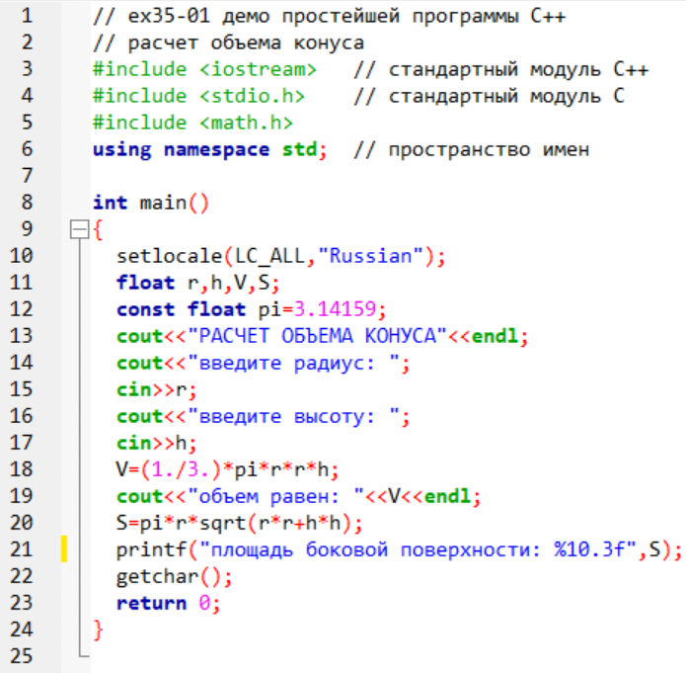

Slide 12
Среда программирования CodeBlocks
Основы программирования и баз данных
занятие 36
1. Повторение: Основные элементы языка
2. Интерфейс среды CodeBlocks
3. Ввод и вывод в языке C/C++
4. Примеры простейших программ

Slide 13
35 | Характеристика и базовые понятия языка C++.
36 | Среда программирования CodeBlocks. Операторы ввода-вывода.
37 | Практическое занятие 17. Созд. простейших программ на языке C++
38 | Операторы ветвления и выбора в языке С++
39 | Практическое занятие 18. Создание программ - операторы ветвления
40 | Операторы цикла в языке C++.
41 | Практическое занятие 19. Созд. программ - операторы цикла
42 | Указатели и адресная арифметика. Объявление указателей.
43 | Массивы в языке C++. Связь массивов и указателей.
44 | Практическое занятие 20. Созд. программ - одномерные массивы
45 | Практическое занятие 21. Обработка двумерных массивов в языке C++.
46 | Функции в языке C++. Способы передачи параметров функциям.
47 | Практическое занятие 22. Создание программ - функции
48 | Особенности работы со строками в языке C++.
49 | Практическое занятие 23. Созд. программ - обработка строк.
50 | Файловый ввод-вывод в языке C++. Структуры.
51 | Практическое занятие 24. Создание программ с использованием файлового ввода-вывода.
52 | Практическое занятие 25. Создание программ обработки записей (структур).
53-64 | Технология объектно-ориентированного программирования

Slide 14
Понятие среды программирования
Среда программирования включает:
редактор текста – создаем исходный текст программы;
компилятор – из исходного текста создает исполняемый файл;
отладчик – позволяет отследить выполнение программы и обнаружить ошибки;
другие вспомогательные модули
Среда программирования создает вспомогательные файлы. Вместе с файлом исходного кода они образуют проект
КАЖДЫЙ ПРОЕКТ ДОЛЖЕН СОХРАНЯТЬСЯ В ОТДЕЛЬНОЙ ПАПКЕ!

Slide 16
Мы будем создавать КОНСОЛЬНЫЕ приложения
Наиболее популярные среды программирования на языке C/C++
Microsoft Visual Studio;
Borland Turbo C++ и Borland C++ Builder;
wDevCpp;
CodeBlocks.
CodeBlocks – это интегрированная среда программирования, которая содержит редактор текста, компилятор и отладчик для языков C/C++. Среда поставляется с компилятором gcc, который является также компилятором по умолчанию в операционной системе Linux. В версии для Windows он называется mingw

Slide 17
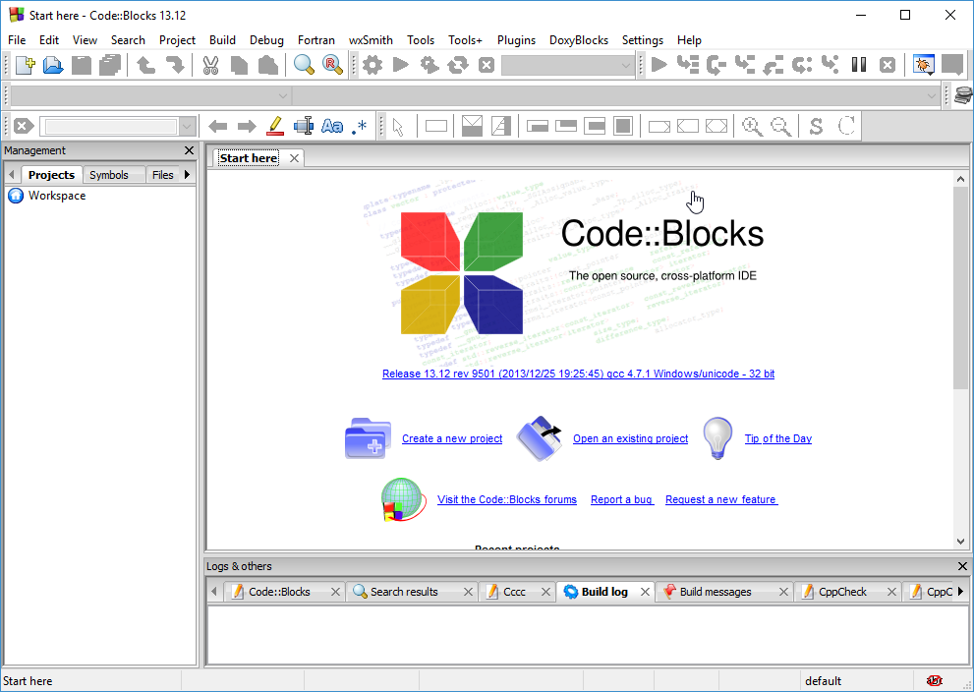
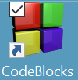
Стартовое окно проекта

Slide 18
Создание нового проекта
Стартовое окно программы
File|New|Project
Создать новый проект
Открыть существующий проект

Slide 19
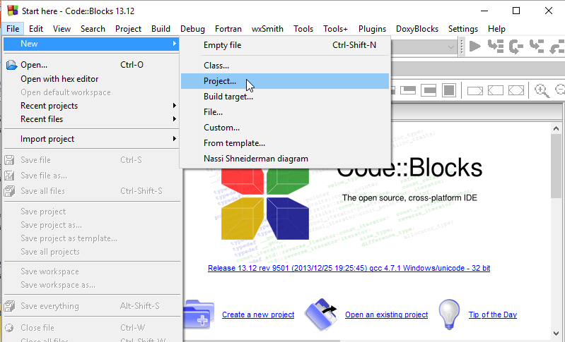
Начало создания проекта
File | New | Project . . .
Create a new project

Slide 20
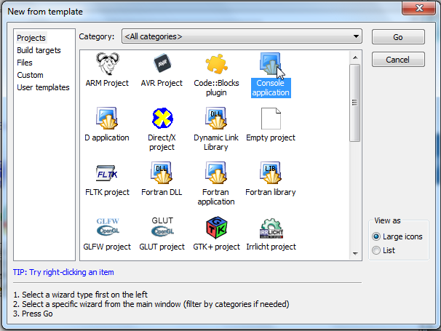
Выбор типа приложения
Console Application – Консольное приложение
Go

Slide 21
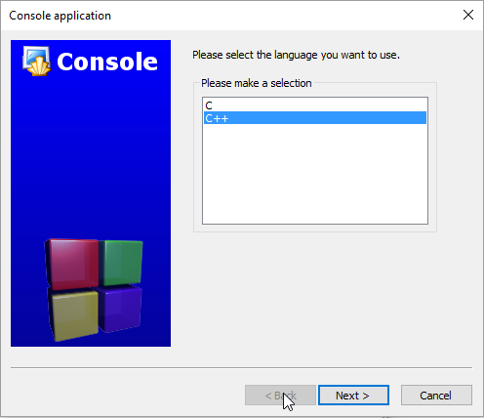
Выбор языка программирования
Выбрать язык С++
Next

Slide 22
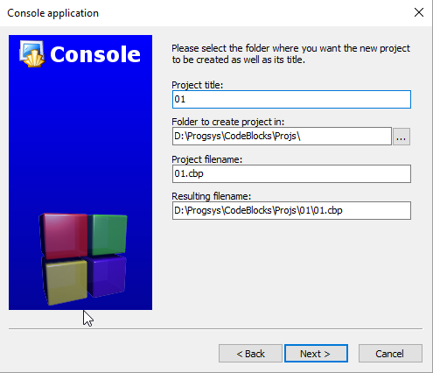
Выбор папки для сохранения проекта
Имя проекта
Щелкнуть для выбора папки
Файл проекта имеет расширение *.cbp
Next

Slide 23
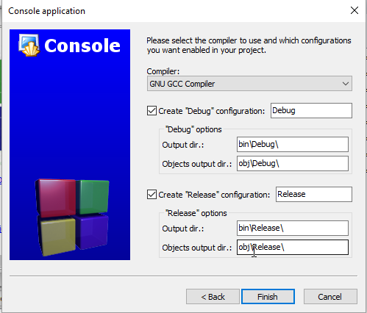
Выбор свойств проекта
Выбор компилятора
Выбор цели: Debug (отладка)
или Release (выдача)
Finish

Slide 24
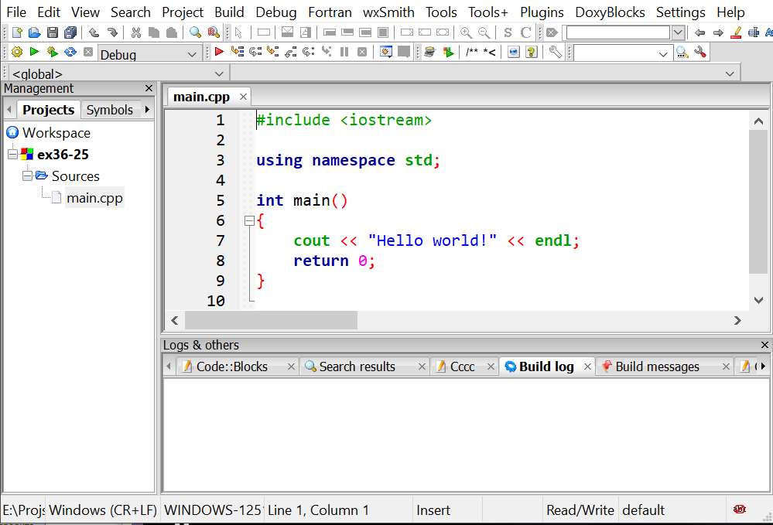
Окно пустого проекта
Меню и панель инструментов
Состав проекта
Область редактора
Область сообщений

Slide 25
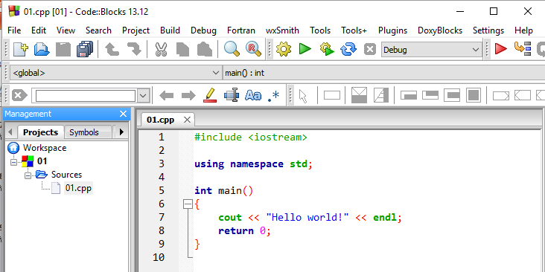
Окно проекта с текстом программы
Меню и панель инструментов
Запустить
Построить и запустить
Состав проекта
Область редактора
F8 – старт отладчика

Slide 26
Создание проекта:
Выбрать Create new project или File|New|Project
Выбрать тип приложения: Console Application
Выбрать язык: C++
Выбрать имя проекта и папку для его сохранения
[ Выбрать цель: Debug, Release ]
Отредактировать исходный текст программы
Выбрать Build and Run (F9) или Run (Ctrl+F10)
Ctrl+F10
F9

Slide 27
ОСНОВНЫЕ ЭЛЕМЕНТЫ ЯЗЫКА: операции
Язык C/C++ отличается обширным набором операций
Тип | Описание | Примеры
++ -- | инкремент/декремент (постфиксный, префиксный) | i++; --j;
* / + - % | арифметические | a=b/c*2-d;
! ,||,&& | логические НЕ,ИЛИ,И | if(a>0 && a<b)
== > < >= <= != | сравнение (== проверка на равенство) | if (a==b): если a равно b
*= /= += -= %= | присвоение произведения, частного, суммы и т.д. | a+=2; эквивал. a = a+2;
~ & | ^ | порязрядные NOT, AND, OR, XOR
>> << | поразрядный сдвиг | i<<3 умн. на 8

Slide 28
Арифметические операции
инкремент «++» и декремент «--». Эти операции могут быть префиксными и постфиксными.
Выражение (i++) означает, что вначале будет выполнена операция, а затем значение переменной i будет увеличено на единицу.
Выражение (++i) означает, что вначале значение i будет увеличено на единицу, а затем начнет выполняться операция.
«обычные» операции: умножение «*» и деление «/», сложение «+» и вычитание «-».
Приоритеты выполнения соответствуют общепринятым приоритетам вычисления арифметических выражений.
вычисление остатка от деления «%».

Slide 29
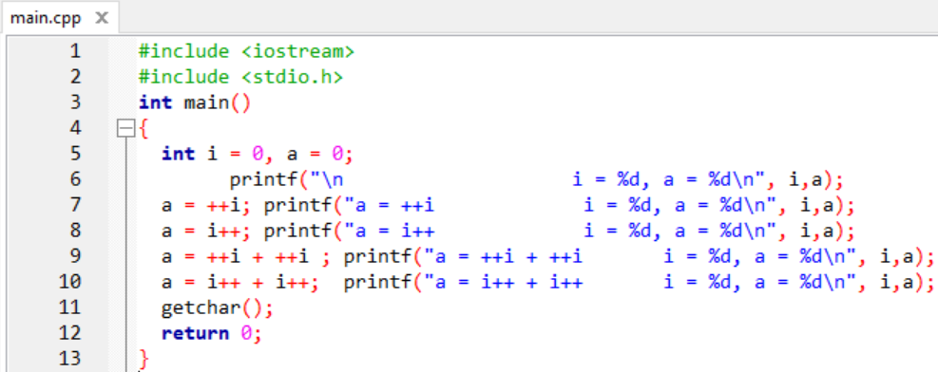
i = 0, a = 0
a = ++i i = 1, a = 1
a = i++ i = 2, a = 1
a = ++i + ++i i = 4, a = 8
a = i++ + i++ i = 6, a = 8

Slide 30
Операции сравнения и логические
Операции сравнения служат для проверки соотношений аргументов:
проверка на равенство «==»,
проверка на неравенство «!=»,
больше «>», больше или равно «>=», меньше «<», меньше или равно «<=».
Логические операции служат для описания
инверсии «!» (НЕ)
конъюнкции «&&» (И)
дизъюнкции «||» (ИЛИ)
Результат сравнения имеет тип int и принимает значение 0 (ложь) либо 1 (истина).

Slide 31
побитные операции над целыми числами
#include <iostream>
#include <stdio.h>
using namespace std;
int main()
{
setlocale(LC_ALL,"Russian");
int n=11,m=3,b1,b2;
cout << "~ n = "<< ~n<<endl;
b1= n|m; cout << "n | m = "<< b1 <<endl;
b1= n&m; cout << "n & m = "<< b1 <<endl;
b1= n^m; cout << "n ^ m = "<< b1 <<endl;
b1= n>>m; cout << "n >> m = "<< b1 <<endl;
b1= n<<m; cout << "n << m = "<< b1 <<endl;
getchar();
return 0;
}

Slide 32
11 3
1011 0011
введите n, m: 11 3
~ n = -12
n | m = 11
n & m = 3
n ^ m = 8
n >> m = 1
n << m = 88
11 << 3
1011
<- 1011000 = 88
11 >> 3
1011
-> 0001011 = 1
1011 (11)
0011 ( 3)
0011 ( 3)
& and
1011 (11)
0011 ( 3)
1011 (11)
| or
1011 (11)
0011 ( 3)
1000 ( 8)
^ xor

Slide 33
Ввод с клавиатуры и вывод на экран
C++ использует два типа ввода-вывода: потоковый и форматированный
ПОТОКОВЫЙ ВЫВОД И ВВОД:
cout<<"значение x: "<<x<<endl; // вывод
cin>>x; // ввод
ФОРМАТИРОВАННЫЙ ВЫВОД И ВВОД:
// вывод
printf("форматная_строка",список); scanf("форм.строка",&имя); // ввод

Slide 34
ВВОД-ВЫВОД В ЯЗЫКАХ C/C++:
потоковый ввод-вывод
стандартный поток вывода
выводимые объекты
управляющий символ: конец строки
cout <<"n= "<< n <<", m= "<< m << endl;
n= 3, m= 5
cout << "число строк и столбцов: ";
cin >> n >> m;
стандартный поток ввода
вводимые значения

Slide 35
ВВОД-ВЫВОД В ЯЗЫКАХ C/C++ форматированный ввод-вывод
форматная строка
специфи-катор вывода
специфи-катор вывода
список вывода
printf("n = %i, m = %10.3f \n", i, m);
n = 20, m = 7.255
printf("введите число строк и сумму: ");
scanf("%i %f", &n, &m);
форматная строка
адреса вводимых переменных
%i – целое %c – символ %s - строка
%f – float %lf - double
%10.3f – 10 знаков, 3 цифры после точки

Slide 36
Примеры программ
файл conio.h: описание функций для работы с клавиатурой и монитором
#include <stdio.h>
#include <conio.h>
main()
{
printf("Привет!"); // вывод на экран
/* ждать нажатия клавиши */
}
комментарий до конца строки
getch();
ждать нажатия на любую клавишу
комментарий между /* и */

Slide 37
Примеры программ
#include <stdio.h>
#include <conio.h>
main()
{
printf("Привет,\nВася!");
getch();
}
последовательность \n (код 10)
переход на новую строку
\n
на экране:
Привет,
Вася!

Slide 38
пример простейшей программы:
#include <iostream> // стандартный модуль C++
#include <stdio.h> // стандартный модуль C
using namespace std; // пространство имен
int main()
{
setlocale(LC_ALL,"Russian");
float r,h,V; // объявление переменных
const float pi=3.14159;
cout<<"РАСЧЕТ ОБЪЕМА КОНУСА"<<endl;
// вывод и ввод
cout<<"введите радиус: "; cin>>r;
cout<<"введите высоту: "; cin>>h;
V=(1./3.)*pi*r*r*h; // собственно вычисление
cout<<"объем равен: "<<V;// вывод значения V
getchar(); // ожидание ввода любого символа
return 0; // возвращаемое функцией значение
}

Slide 39
#include <iostream>
#include <stdio.h>
using namespace std;
int main()
{
setlocale(LC_ALL,"Russian");
float F,C;
cout << "t по Фаренгейту: "; cin>>F;
C = (F-32)*5./9.;
cout<<"по Цельсию:"<<C;
cout<<endl<<"введите еще t:";
scanf("%f",&F);
C = (F-32)*5./9.;
printf("%8.4f F = %8.4f C\n", F,C);
getchar();
return 0;
}
t по Фаренгейту: 450
по Цельсию:232.222
введите еще t:100
100.0000 F = 37.7778 C

Slide 40
/* 34-01 демо потокового и форматного вывода */
#include <iostream>
#include <conio.h>
#include <stdio.h>
using namespace std;
int main()
{
setlocale(LC_ALL,"Russian");
double x, y;
int a=224, b=5;
cout << "Размеры памяти:" << endl;
cout << " int: " << sizeof(int) << endl;
cout << " float: " << sizeof(float) << endl;
cout << " double: " << sizeof(double) << endl;
cout<<"Примеры операций:"<<endl;
x=(2/3)*2; cout << "(2/3)*2 =" << x << endl;
x=(2./3.)*2; cout << "(2./3.)*2 =" << x << endl;
printf("Значение a: %i или 0%o или 0x%X, квадрат: %d",
a, a, a, a*a);
getch();
return 0;
}

